Slide 1


Slide 2
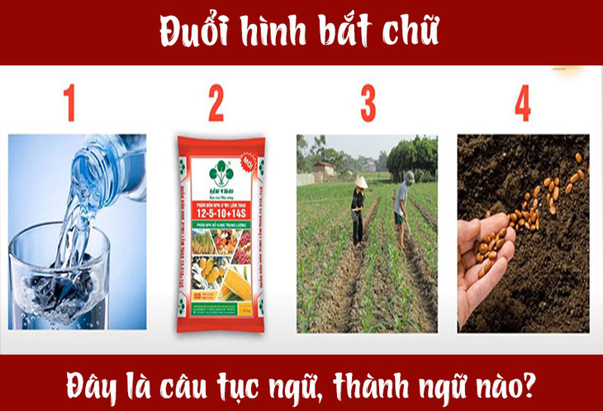
LẬT MẢNH GHÉP
1
2
3
4

Slide 3
NHẤT NƯỚC, NHÌ PHÂN, TAM CẦN, TỨ GIỐNG

Slide 4
Câu hỏi 1. Cây lấy dinh dưỡng khoáng từ đâu?
Đáp án. Cây lấy dinh dưỡng khoáng từ đất
1
9
3
0
7
2
5
10
4
6
8

Slide 5
Câu hỏi 2. Vai trò của phân bón đối với cây trồng là gì?
Đáp án. Phân bón cung cấp các chất dinh dưỡng cần thiết cho sự sinh trưởng của cây trồng. sử dụng phân bón cân đối hợp lý sẽ thúc đẩy quá trình sinh trưởng và phát triển của cây, giúp đẻ nhánh, cành lá phát triển, thúc đẩy cây ra hoa nhiều và đồng loạt, tỷ lệ đậu quả cao. Tạo điều kiện rễ phát triển, rễ ăn sâu, rộng giúp hạn chế đổ ngã. Tăng sức đề kháng và khả năng chống chịu của cây trồng.
1
9
3
0
7
2
5
10
4
6
8

Slide 6
Câu hỏi: 3. Kể tên các loại phân bón hóa học thường gặp?
Đáp án: Các loại phân bón hóa học thông thường: Đạm, Lân, Kali, hỗn hợp NPK, vi lượng,...
1
9
3
0
7
2
5
10
4
6
8

Slide 7
Câu hỏi 4. Hậu quả của việc bón phân hóa học quá nhiều?
Đáp án: Bón quá nhiều phân hóa học sẽ gây lãng phí, ô nhiễm môi trường đất, nước, ô nhiễm nông phẩm và ngay cả cây trồng có thể bị ảnh hưởng thậm chí chết.
1
9
3
0
7
2
5
10
4
6
8

Slide 8
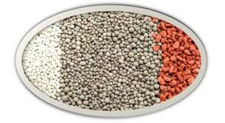
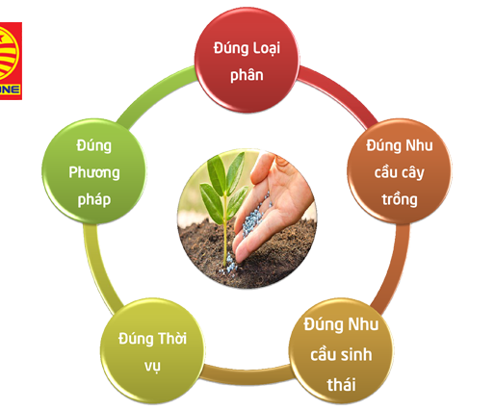
BÀI 4
THÍ NGHIÊM CHỨNG MINH TÁC DỤNG CỦA LOẠI PHÂN BÓN, CÁCH BÓN VÀ HÀM LƯỢNG PHÂN BÓN VỚI CÂY TRỒNG.

Slide 9

MỤC TIÊU
Tiến hành được thí nghiệm chứng minh tác dụng của loại phân bón, cách bón và hàm lượng phân bòn đối với cây trồng

Slide 10
CHUẨN BỊ
Mẫu vật: Cây cảnh nhỏ, hạt đậu đen
Dụng cụ: Chậu nhựa trồng cây, chai nhựa loại 1 lít, cát trắng phơi khô, đất trồng cây.
Hóa chất: Phân NPK, phân urea, phân lân, phân potassium

Slide 11
THỰC HÀNH THÍ NGHIỆM
Chứng minh tác dụng của loại phân bón
Chứng minh tác dụng của cách bón phân
Chứng minh tác dụng của hàm lượng phân

Slide 12
NHÓM 1-2. CHỨNG MINH TÁC DỤNG CỦA LOẠI PHÂN BÓN
Yếu tố thí nghiệm: Bón 4 loại phân khác nhau vào 4 chậu
Yếu tố khác không thí nghiệm sẽ giống nhau ở các chậu
Theo dõi sự phát triển của cây trong các chậu

Slide 13
NHÓM 3,4. CHỨNG MINH TÁC DỤNG CỦA CÁCH BÓN PHÂN
Yếu tố thí nghiệm: cách bón phân áp dụng với 3 chậu là khác nhau: lót, thúc và qua lá
Yếu tố khác không thí nghiệm sẽ giống nhau ở các chậu
Theo dõi sự phát triển của cây trong các chậu

Slide 14
NHÓM 5,6. CHỨNG MINH TÁC DỤNG CỦA HÀM LƯỢNG PHÂN BÓN
Yếu tố thí nghiệm: lượng phân bón khác nhau ở 3 chậu
Yếu tố khác không thí nghiệm sẽ giống nhau ở các chậu
Theo dõi sự phát triển của cây trong các chậu

Slide 15

BÁO CÁO KẾT QUẢ
TRONG 5-10p

Slide 16

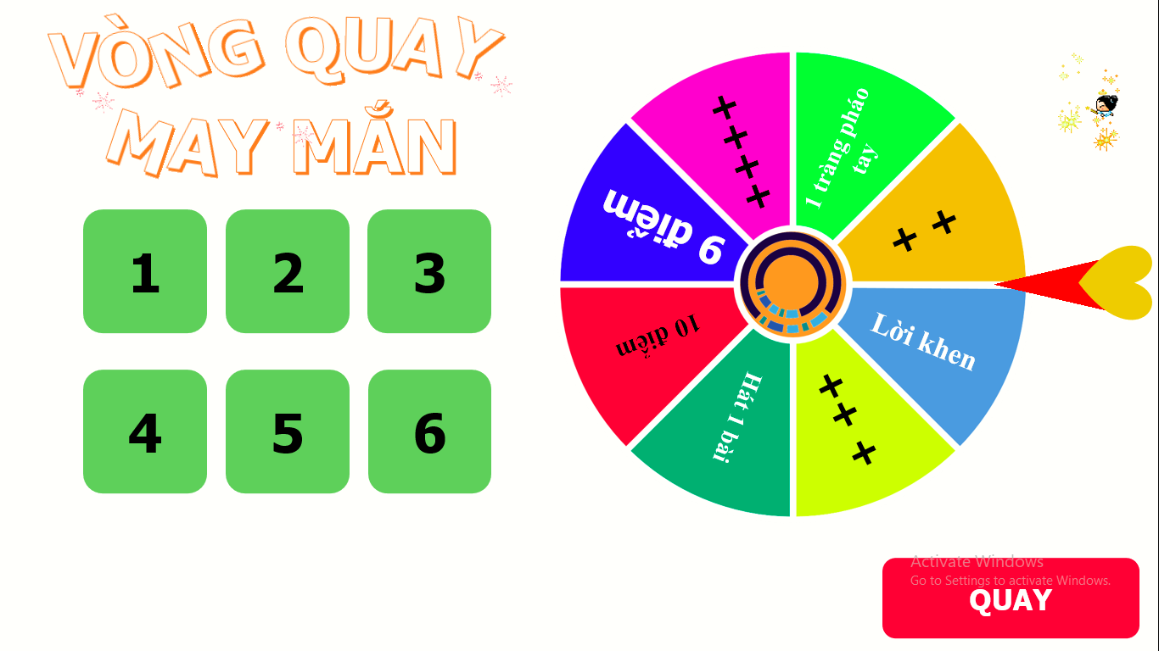
Luật chơi:
- Có 6 gói câu hỏi, học sinh chọn gói câu hỏi rồi bấm vòng quay, mũi tên dừng ở ô nào thì đó chính là phần thưởng nếu học sinh trả lời đúng.
- Trả lời không đúng thì quyền trả lời dành cho học sinh khác (+1đ).

Slide 17





VÒNG QUAY
MAY MẮN
++++
1 tràng pháo tay
1
2
3
9 điểm
+ +
10 điểm
Lời khen
4
5
6
Hát 1 bài
++ +
QUAY

Slide 18



Câu 1: Như thế nào là bón lót?
Đáp án: Là bón phân vào đất trước khi gieo trồng
QUAY VỀ

Slide 19
Câu 2: Bón lót thường áp dụng với loại phân nào?
Đáp án: Áp dụng với các phân khó tiêu như: lân, phân hữu cơ.
QUAY VỀ

Slide 20
Câu 3: Loại phân nào thường được dùng để bón thúc vì nó dễ tan?
Đáp án: Là đạm và kali
QUAY VỀ

Slide 21
Câu 4: Cho những nhận xét sau về phân đạm, hãy cho biết đáp án đúng, sai?
A. Màu trắng đục, dễ tan, thường được dùng để bón thúc.
B. Giúp cây sinh trưởng mạnh về thân, lá.
C. Bón nhiều phân đạm có thể làm cây sinh trưởng mạnh về thân lá gây hiện bệnh nấm thân,...
D. Chỉ cần bón đạm là đủ mà không cần phải bón thêm loại phân khác.
Đáp án: a-đúng, b- đúng, c- đúng, d- sai
QUAY VỀ

Slide 22
Câu 5: Như thế nào là bón thúc?
Đáp án: Bón thúc là bón nhiều lần để thõa mãn nhu cầu dinh dưỡng của cây trong từng thời kỳ sinh trưởng.
QUAY VỀ

Slide 23
Câu 6: Có bao nhiêu ý sau là đúng khi nói về bón phân hợp lý?
Bón đúng nhu cầu của cây. 2. Bón đúng thời điểm.
3. Bón càng nhiều càng tốt.
4. Bón đúng kỹ thuật. 5. Bón đúng kỹ thuật.
6. Bón hết các loại phân vào 1 lần trước khi gieo trồng để đỡ mất thời gian.
A. 2 B. 4 C. 5 D. 6
Đáp án B: 1, 2, 4, 5
QUAY VỀ

Slide 24
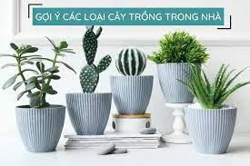

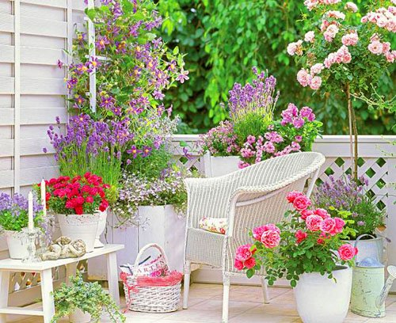
“An được tặng một chậu cây rất đẹp, ngày nào An cũng tưới phân NPK cho cây với mong muốn cây nhanh ra hoa, khoe sắc. Nhưng chậu hoa của bạn dần héo rũ. Vậy theo em, cây bị héo vì lí do gì? Em hãy tìm ra giải pháp để chậu cây tươi trở lại”

